Slide 1
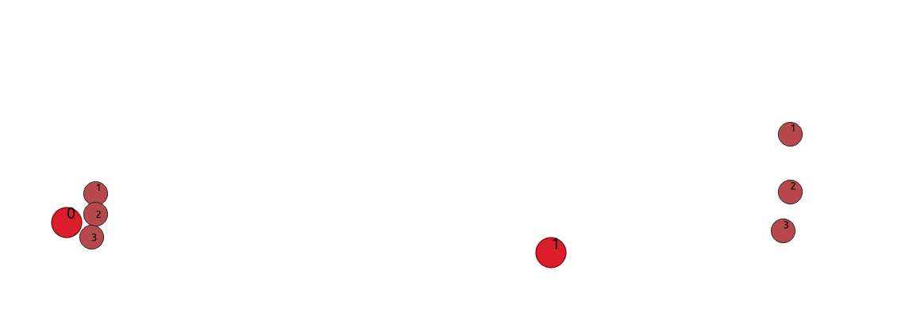
Proposta modifica modello di coverage
Bassa coverage
Alta coverage

Slide 2
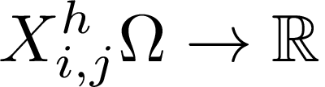
Probabilità detour utente lungo una traiettoria 1
L = locazioni, |L| = H
U = utenti, |U| = K ogni utente percorre Ti traiettorie
Xij^{h} è la v.a. degli eventi in Ω nella forma: utente ui accetta un detour verso l^{h} alla distanza x lungo la traiettoria j
  Ω contiene tutte le possibili distanze di ui da l^{h} lungo j
  Non ho eventi in Ω con la stessa distanza
P(Xi,j^{h}= x) è la prob. che ui esegue un detour verso l^{h} a distanza x lungo j
Xi,j^{h} | P(Xi,j^{h} )
5 metri | 0,5
7 metri | 0,3
25 metri | 0,2

Slide 3
Probabilità detour utente lungo una traiettoria 2
L = locazioni, |L| = H
U = utenti, |U| = K ogni utente percorre Ti traiettorie
Xij^{h} è la v.a. degli eventi in Ω nella forma:
  utente ui accetta un detour verso l^{h} lungo un punto della traiettoria j
  Ω contiene tutte i punti della traiettoria j di ui
  Posso avere eventi diversi in Ω ma la stessa distanza da l^{h}
P(Xi,j^{h}= x) è la prob. che ui esegue un detour verso l^{h} a distanza x lungo j
Xi,j^{h} | P(Xi,j^{h} )
5 metri | 0,5
7 metri | 0,3
25 metri | 0,2
25 metri | 0,2

Slide 4
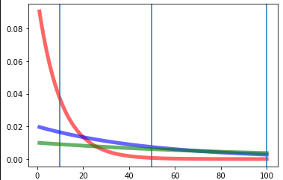
Probabilità detour utente lungo una traiettoria
Traiettoria
La PDF di Xi,j^{h} è una esponenziale di scale = 1/λ
Lo scale modella la dispersione della probabilità nello spazio campionario
Nel nostro caso modella la distanza tipica alla quale gli utenti accettano più probabilmente il detour
  Scale = 10,50,100
l^{h}

Slide 5

Probabilità detour utente lungo una traiettoria
|Di,j^{h}| = n distanze dell’utente ui da lh lungo j, Ɐ x,y ∈ Di,j^{h} x ≠y
La probabilità che ui esegua il detour verso l^{h} è data dalla probabilità che ui esegua il detour da uno degli n punti della traiettoria j
  Evento “detour da distanza x” è disgiunto da “detour a distanza y” per assunzione
  Quindi non calcolo la probabilità di fare detour da più distanze contemporaneamente
  Eventi Ω: A∩B = Ø, evento A non ha elementi in comune con B ovvero o fa detour da 3 oppure da 5 metri
Calcolo la probabilità di n eventi mutuamente esclusivi, assumo che ui faccia al più un solo detour verso l^{h} lungo una traiettoria (dati A,B, P(A xor B) = P(A)+P(B) )
  Dato Δ come margine di integrazione
calcolo le prob. evitando di sovrapporre
gli intervalli
NO
SI

Slide 6

Probabilità detour utente
Utente percorre Ti traiettorie distinte, la prob. media (o altra statistica) che l’utente faccia un detour verso l^{h} è data da:

Slide 7

Probabilità detour di K utenti
Dati |U| = K utenti, la prob. di detour per ogni utente verso l^{h} è modellata da P(X1^{h}), P(X2^{h}) … P(Xk^{h})
La probabilità media di detour verso la locazione l^{h} è data da:

Slide 8

Problemi con modello esistente
Data una v.a. il prodotto della probabilità di due eventi A, B modella il fatto che si verifichino simultaneamente A e B, ovvero che l’utente faccia detour da A e B
Quindi:
è la prob. che l’utente ui non faccia detour verso lh da nessuno dei punti in D, il suo inverso è la probabilità che l’utente ui faccia detour da tutti i punti in D
L’insieme D contiene tutte le distanze di ui da l^{h} di tutte le traiettorie:
  Non modelliamo se un utente fa un solo detour o più di uno lungo una traiettoria
  Utente può fare detour lungo la traiettoria ti e successivamente lungo la traiettoria tj

Slide 9
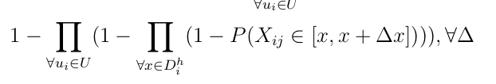
Problemi con modello esistente
Non posso combinare tra loro eventi di variabili aleatorie differenti (ex. X1h e X2h) poiché non otterrei una probabilità, in quanto sono eventi di spazi campionari diversi
La prima produttoria moltiplica le probabilità di utenti differenti (ui ∈U) potrei ottenere un valore > 1
Inverso delle probabilità non torna
  P(X) = 1-(1-P(x))
  1- PROD(1-P(X)) ≠ PROD(1-(1-P(X)))

